Slide 1
Case Tecnologia
Cassiana Gabriela Lima Barreto
Especialista de Dados da Dadosfera

Slide 2
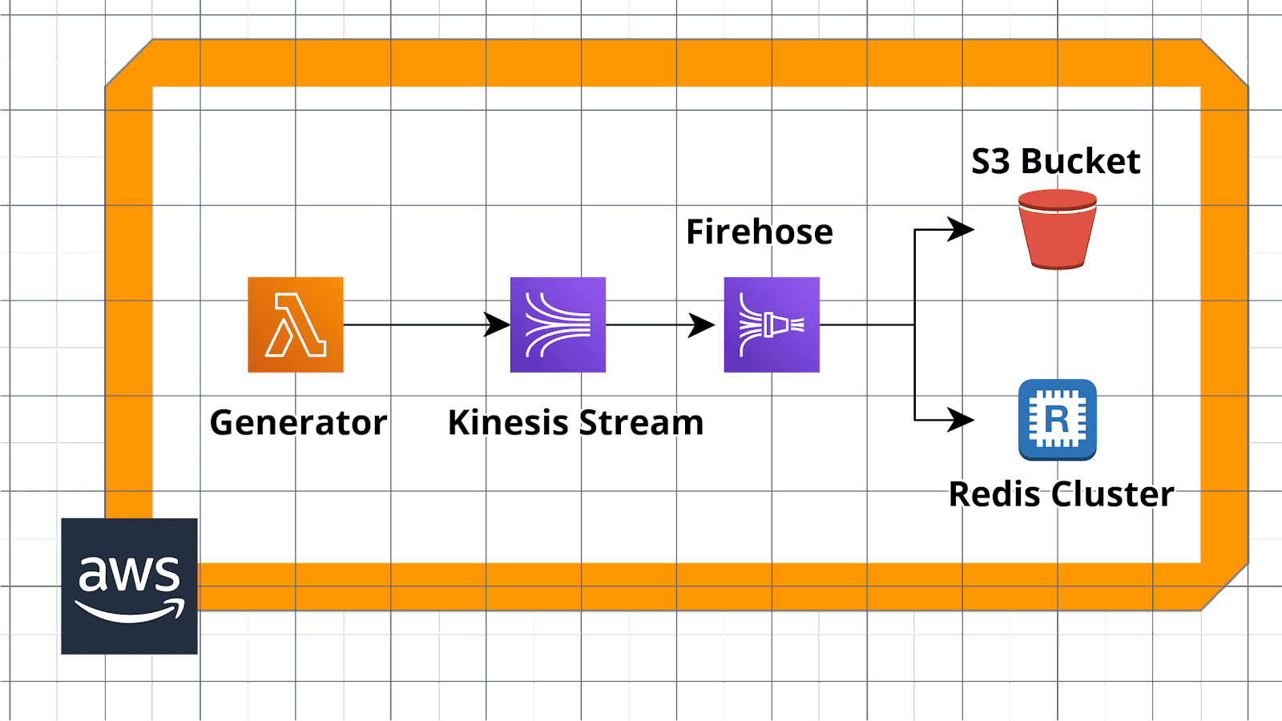
Objetivos e Oportunidades
Notes:
Objetivo: conhecer melhor os dados para ter uma analise mais ágil que te proporcione diminuição de custos e aumento de faturamento.
Oportunidade: melhoria no seu pipeline de analise de dados.

Slide 3
Objetivos e Oportunidades
Simplicidade
Eficiência
Retorno sobre investimento
Complexidade
Carga de trabalho
Custos
Notes:
Complexidade: pipeline integrado e UI consistente
Carga de trabalho: menor necessidade de profissionais especializados e infraestrtura e facilidade de desenvolvimento
Custos: menos pessoal e trabalho mais rápido, igual custo menor
Simplicidade: plataforma simples e intuitiva e poderos
Eficiência: tem UI consistente e tem todas as ferramentas que o colaborador precisa
Retorno sobre investimento: mais rápido, maior que as alternativas

Slide 4
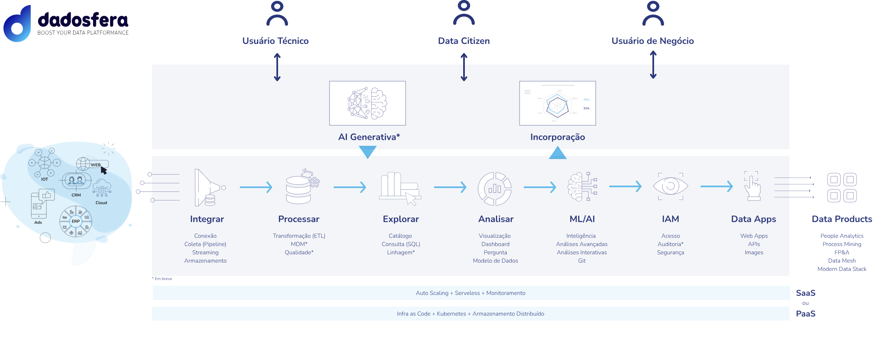
Escopo da Solução
Notes:
A Plataforma de Dados integra etapas de Coleta, Processamento, Exploração e Análise, toda a jornada apoiada em uma gestão de acesso que promove a governança dos dados da sua organização e entrega aplicativos para o negócio, tudo isso sem depender de um time de dados especializado.

Slide 5
Escopo da POC
Notes:
Objetivo: é da POC é fazer uma demonstração do que nós podemos fazer pela sua empresa. Aqui nós temos um exemplo, uma prova de conceito, que responde perguntas sobre o seu negócio.

Slide 6
Por que a Dadosfera?
Como a Dadosfera é uma solução tecnicamente mais viável?

Slide 7
O que oferecemos
Flexibilidade
Escalabilidade
Maior eficiência no desenvolvimento
Menor dependência de terceiros
Privacidade e Segurança
Customização

Slide 8
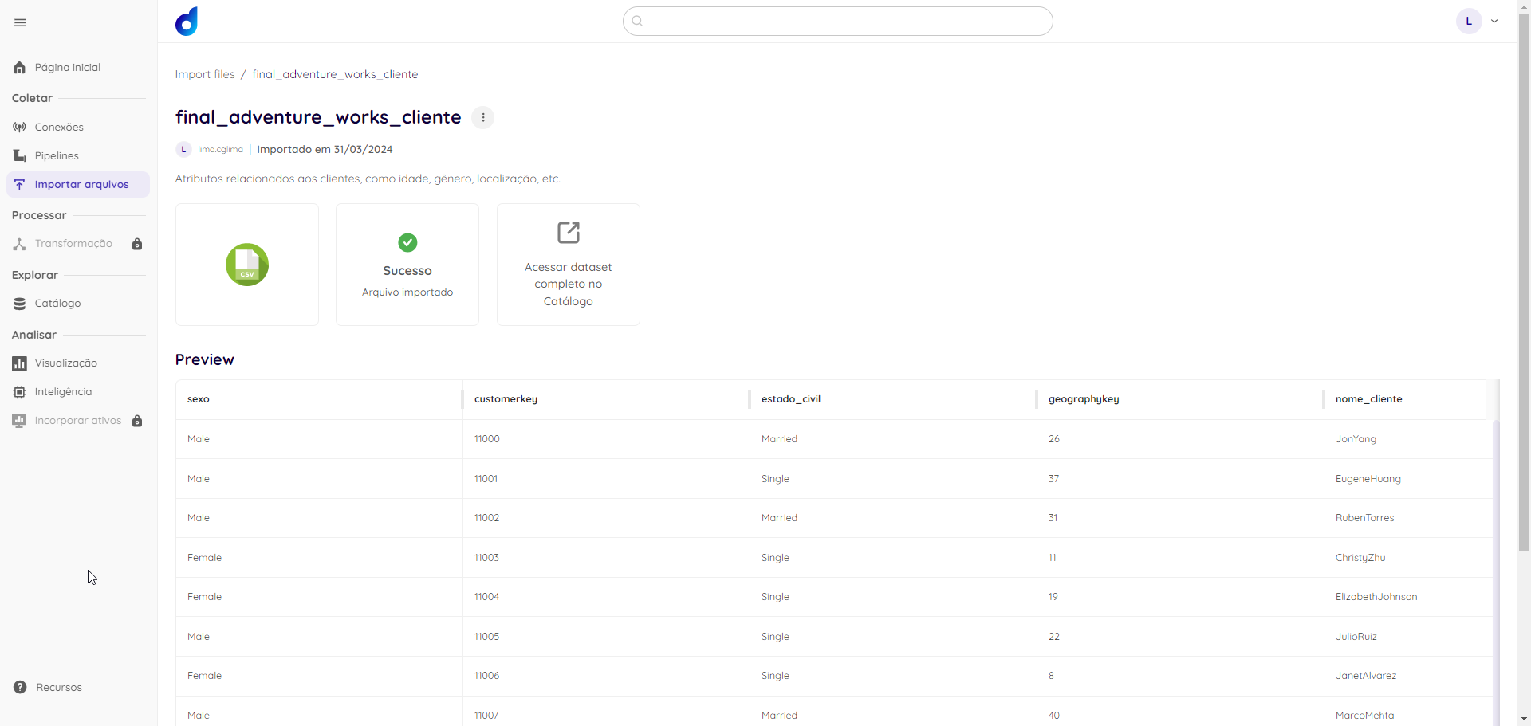
Importação

Slide 9
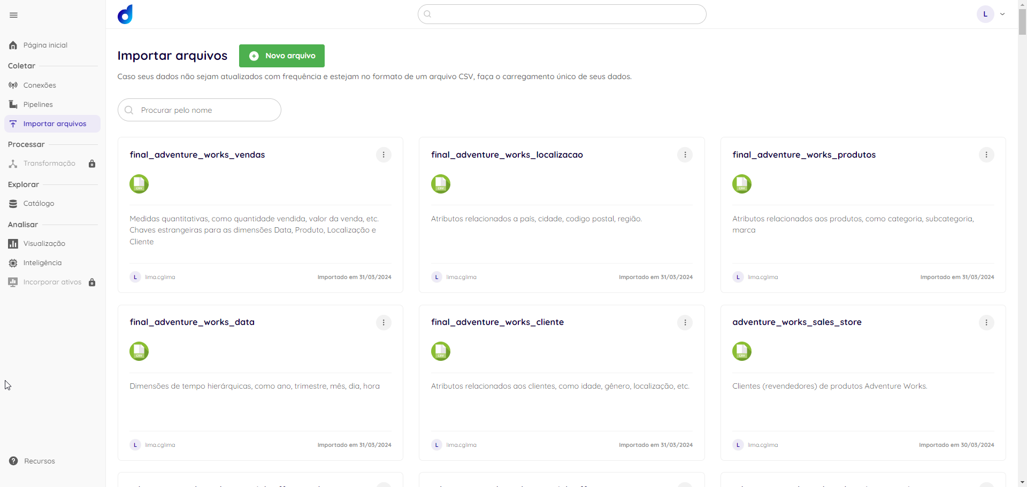
Carga

Slide 10
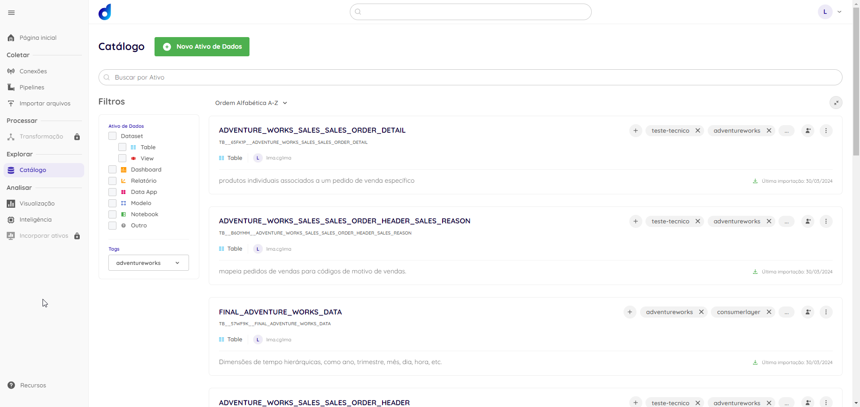
Catálogo

Slide 11
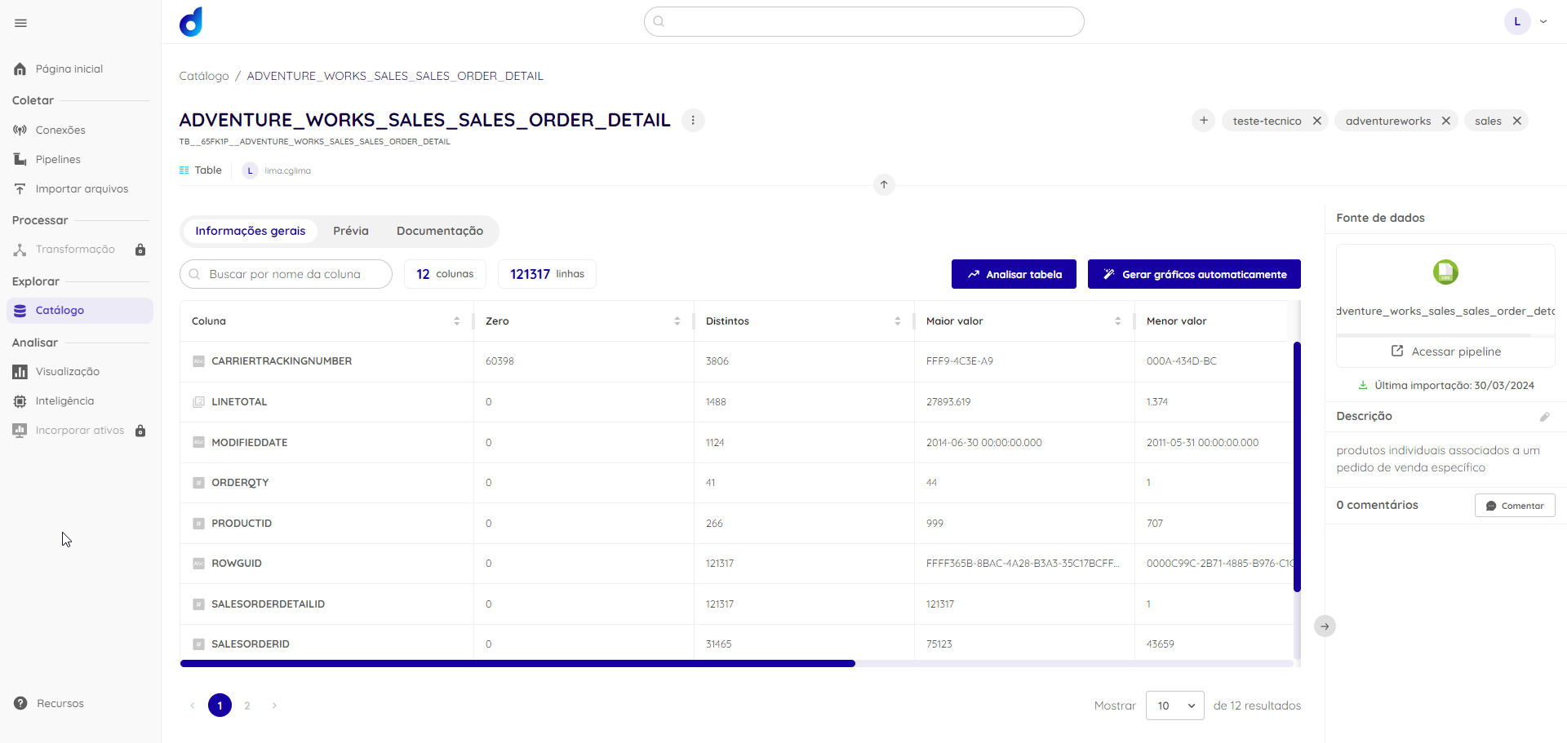
Dataset

Slide 12
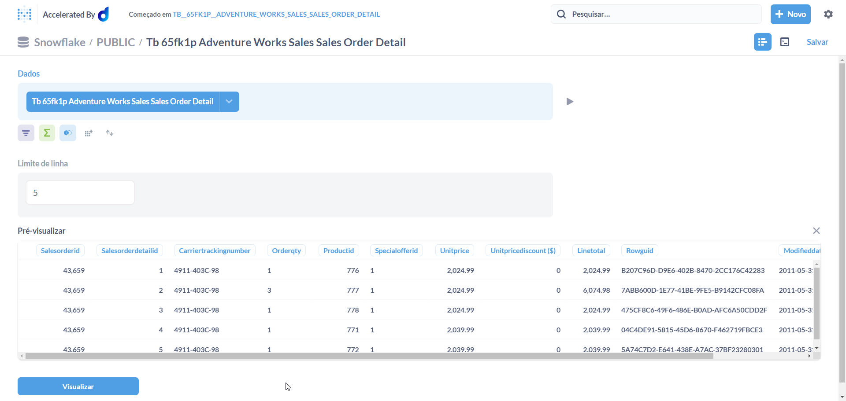
Metabase

Slide 13
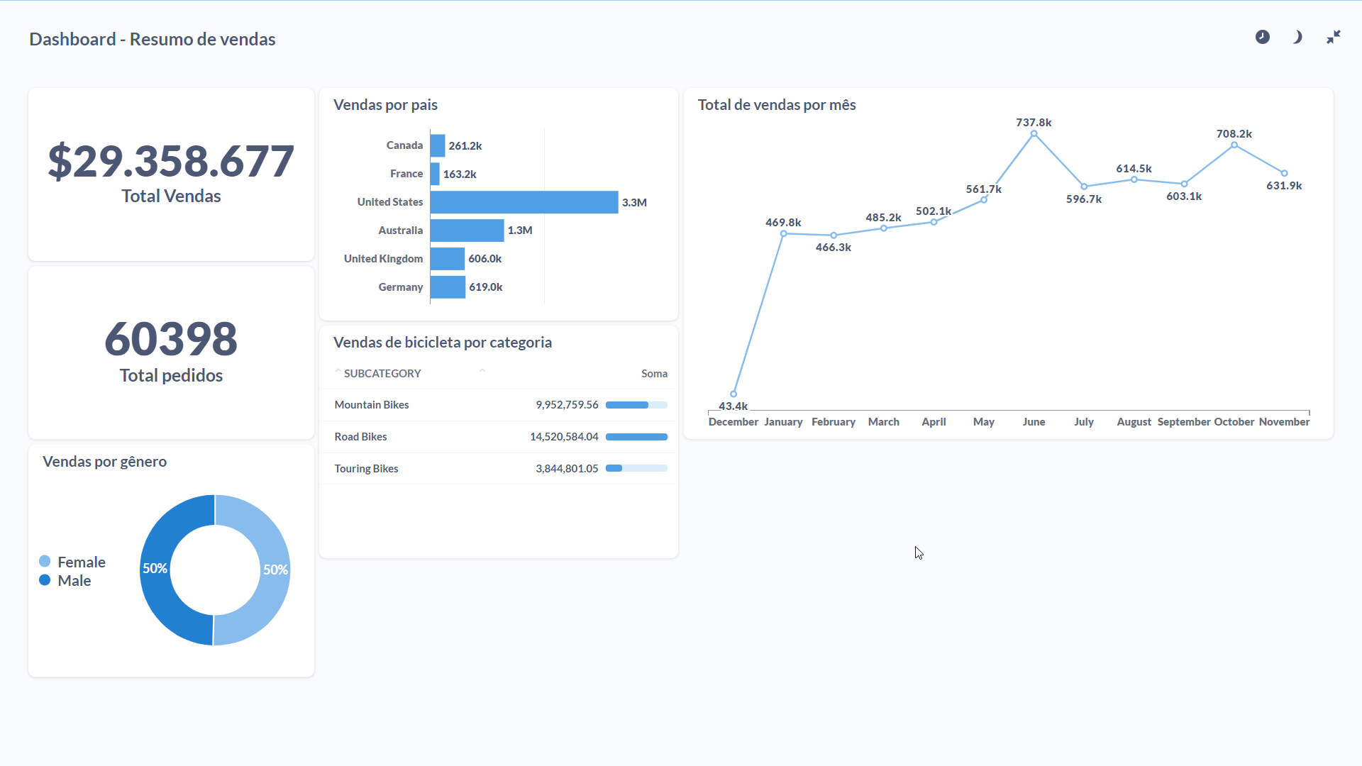
Dashboard

Slide 14
Oportunidades e ganhos
Oportunidades e ganhos futuros de se adotar a Dadosfera, frente à solução atual

Slide 15
Benefícios
Menor complexidade do pipeline de dados
Diminuição de custos
Pessoal especializado
Gestão de Infraestrutura
Segurança
Facilitação da governança
Maior agilidade em todo o processo
Melhor retorno sobre o investimento
Melhor time ‘to market’

Slide 16
Canais de Comunicação
Luis Martins
CEO & Co-Founder
Linkedin: luisotsm
Allan Sene
Co-Founder & CTO
Linkedin: allansene
Cassiana Barreto
Especialista de Dados
Linkedin: cassianalima

